Slide 1

Planejamento das Contratações
Instrutora:
Vanessa Menezes
Analista de Controle Externo – TCE/RN

Slide 2


Planejamento das Contratações
Como iremos implementar a NLLC?
Fonte: https://guiadafarmacia.com.br/laboratorio-cria-remedio-com-resultado-semelhante-ao-da-cirurgia-bariatrica/

Slide 3
Planejamento das Contratações
“ Grande parte das dificuldades e quase totalidades dos problemas enfrentados pela Administração ao longo da licitação e durante a execução do contrato podem ser evitados por meio de atuação cuidadosa e diligente nessa etapa interna”
MARÇAL JUSTEN FILHO (2009)
Fonte: https://www.infomoney.com.br/consumo/estudo-mostra-os-supermercados-mais-baratos-e-caros-de-sp/

Slide 4

Planejamento das Contratações
Princípio do Planejamento
Fonte: https://www.infomoney.com.br/consumo/estudo-mostra-os-supermercados-mais-baratos-e-caros-de-sp/

Slide 5

Planejamento das Contratações
Governança
Integridade
PCA
ETP
Gestão de Risco
Segregação de Função
Gestão de competência
Fonte: https://www.hospitalpresidente.com.br/2021/03/25/remedio-tem-hora-certa/

Slide 6

Macroprocesso das Contratações
Fase interna
Fase externa

Slide 7
OBJETIVOS DO PROCESSO LICITATÓRIO

Slide 8
Objetivos do Processo Licitatório
Lei 8.666/93
Lei 14.133/21
Proposta mais vantajosa
Resultado mais vantajoso
Garantia a isonomia
Isonomia e justa competição
Desenvolvimento Sustentável
Incentivo a inovação e desenvolvimento sustentável
Evitar sobrepreço, inexequibilidade
e superfaturamento

Slide 9

Objetivos do Processo Licitatório
Art.11, O processo licitatório tem por objetivos:
I - Assegurar a seleção da proposta apta a gerar o resultado de contratação mais vantajoso para a Administração Pública, inclusive no que se refere ao ciclo de vida do objeto;

Slide 10
Objetivos do Processo Licitatório
CICLO DE VIDA DO OBJETO:
É a “série de etapas que envolvem o desenvolvimento do produto, a obtenção de matérias-primas e insumos, o processo produtivo, o consumo e a disposição final” (lei nº 12.305/2010, art. 3º, IV).

Slide 11
Objetivos do Processo Licitatório
CUSTOS ENVOLVIDOS:
- CUSTOS DE COMPRA: compra , instalação, infraestrutura e treinamento.
- CUSTOS FUNCIONAMENTO: consumo de água e energia, geração de resíduos, manutenção, reparo, substituição e outras despesas fixas.
- GESTÃO FINAL: desmontagem, retirada e custo de tratamento.

Slide 12
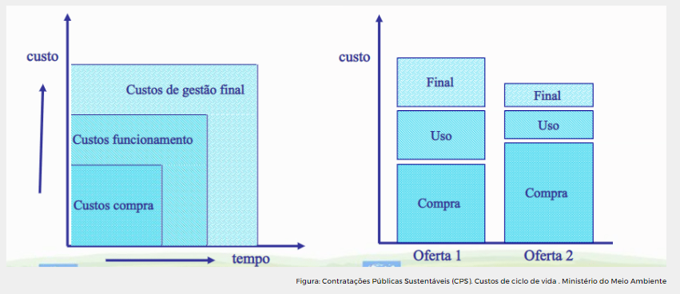
Objetivos do Processo Licitatório

Slide 13

Objetivos do Processo Licitatório
...“não se faz a licitação que se quer, mas aquela indicada na lei como mais favorável ao interesse da sociedade, e que, a teor do ordenamento vigente, só pode ser a que propicie sustentabilidade também no serviço público, cabendo à autoridade gestora estimar os custos direto e indireto do bem ou atividade objeto do contrato; levar em consideração, por exemplo, a poluição ambiental por ele gerada; o consumo de energia por ele demandado; a despesa com a manutenção; a matéria prima por ele incorporada na linha de produção, que não deve ser perigosa ou nociva à saúde; os resíduos poluentes por ele gerados no decorrer de sua vida útil e no seu descarte; que não se utilize de mão de obra informal, escrava, infantil ou condições de trabalho legalmente indesejáveis; se incorpora tecnologia que reduz impacto ambiental etc.” ... (TCE/MG, Denúncia nº 924201, Rel. Cons. Hamilton Coelho, j. em 21.06.2016.)

Slide 14
Objetivos do Processo Licitatório
Art.11, O processo licitatório tem por objetivos:
II - assegurar tratamento isonômico entre os licitantes, bem como a justa competição;

Slide 15
Objetivos do Processo Licitatório
Art.11, O processo licitatório tem por objetivos:
III - evitar contratações com sobrepreço ou com preços manifestamente inexequíveis e superfaturamento na execução dos contratos;

Slide 16
Objetivos do Processo Licitatório
SOBREPREÇO (Art.6º, LVI):
Preço orçado para licitação ou contratado em valor expressivamente superior aos preços referenciais de mercado, seja de apenas 1 (um) item, se a licitação ou a contratação for por preços unitários de serviço, seja do valor global do objeto, se a licitação ou a contratação for por tarefa, empreitada por preço global ou empreitada integral, semi-integrada ou integrada.

Slide 17
Objetivos do Processo Licitatório
SUPERFATURAMENTO (Art.6º, LVII) :
Dano provocado ao patrimônio da Administração, caracterizado, entre outras situações, por:
a) medição de quantidades superiores às efetivamente executadas ou fornecidas;
b) deficiência na execução de obras e de serviços de engenharia que resulte em diminuição da sua qualidade, vida útil ou segurança;
c) alterações no orçamento de obras e de serviços de engenharia que causem desequilíbrio econômico-financeiro do contrato em favor do contratado;
d) outras alterações de cláusulas financeiras que gerem recebimentos contratuais antecipados, distorção do cronograma físico-financeiro, prorrogação injustificada do prazo contratual com custos adicionais para a Administração ou reajuste irregular de preços;

Slide 18
Objetivos do Processo Licitatório
INEXEQUIBILIDADE DA PROPOSTA:
INSTRUÇÃO NORMATIVA SEGES/ME Nº 73, DE 30 DE SETEMBRO DE 2022
  Art. 33. - Obras e serviços de engenharia: valores forem inferiores a 75% do valor orçado pela Administração.
  Art. 34. - Bens e serviços em geral: valores inferiores a 50% do valor orçado pela Administração.
  Parágrafo único. Após diligência do agente de contratação ou da comissão de contratação, quando o substituir, que comprove:
    I - que o custo do licitante ultrapassa o valor da proposta; e
    II - inexistirem custos de oportunidade capazes de justificar o vulto da oferta.

Slide 19
Objetivos do Processo Licitatório
O TCU julgou sobre a caracterização de erro grosseiro diante da ocorrência de superfaturamento na execução de obras de pavimentação asfáltica. Segundo o julgador, sobre as determinações do art. 28 do Decreto-Lei nº 4.657/42, a Corte de Contas “tem entendimento firmado no sentido de que a grave inobservância do dever de cuidado configura erro grosseiro”. Ainda, conforme Acórdão nº 3.327/2019, da 1ª Câmara, “para fins de responsabilização perante o TCU, considera-se erro grosseiro aquele que pode ser percebido por pessoa com diligência abaixo do normal ou que pode ser evitado por pessoa com nível de atenção aquém do ordinário, decorrente de grave inobservância de dever de cuidado”. Nesse sentido, apontou que “cabia aos responsáveis, ao fazer o ateste das medições, conferir se os serviços executados estavam em estrita conformidade com os documentos que assinaram, uma vez que estes foram utilizados como lastro para autorizar respectivos pagamentos. Ao deixar de cumprir com suas próprias atribuições, contribuíram com culpa grave para o superfaturamento identificado”. Diante da caracterização de erro grosseiro pela ocorrência de medições em quantidades a maior do que as efetivamente executadas, o tribunal julgou irregulares as contas dos responsáveis. (TCU, Acórdão nº 3.768/2022, da 2ª Câmara, j. em 26.07.2022.)

Slide 20
Objetivos do Processo Licitatório
...O juízo do pregoeiro acerca da aceitabilidade da proposta deve ser feito após a etapa competitiva do certame (fase de lances), devendo o licitante ser convocado para comprovar a exequibilidade da sua proposta antes de eventual desclassificação. Apenas em situações extremas, quando os lances ofertados configurarem preços simbólicos, irrisórios ou de valor zero, gerando presunção absoluta de inexequibilidade, admite-se a exclusão de lance durante a etapa competitiva do pregão... (Acórdão 674/2020 – Plenário TCU)

Slide 21
Objetivos do Processo Licitatório
Art.11, O processo licitatório tem por objetivos:
IV - incentivar a inovação e o desenvolvimento nacional sustentável.

Slide 22
GOVERNANÇA
DFD
ETP
GESTÃO DE RISCOS
TDR
EDITAL

Slide 23
Governança das Contratações
Art.11, parágrafo único - A alta administração do órgão ou entidade é responsável pela governança das contratações e deve implementar processos e estruturas, inclusive de gestão de riscos e controles internos, para avaliar, direcionar e monitorar os processos licitatórios e os respectivos contratos, com o intuito de alcançar os objetivos estabelecidos no caput deste artigo, promover um ambiente íntegro e confiável, assegurar o alinhamento das contratações ao planejamento estratégico e às leis orçamentárias e promover eficiência, efetividade e eficácia em suas contratações.

Slide 24
Governança das Contratações
GOVERNANÇA PÚBLICA:
Compreende essencialmente os mecanismos de liderança, estratégia e controle postos em prática para avaliar, direcionar e monitorar a atuação da gestão, com vistas à condução de políticas públicas e à prestação de serviços de interesse da sociedade.
Referencial Básico de governança Organizacional - TCU
Decreto Federal n° 9.203/2017

Slide 25

Governança das Contratações

Slide 26
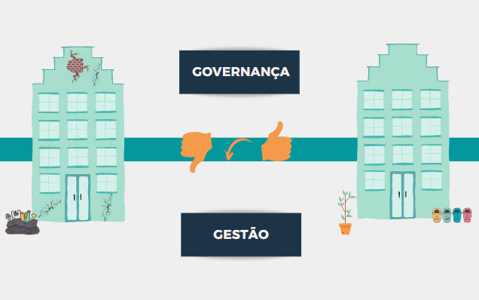
Governança das Contratações

Slide 27
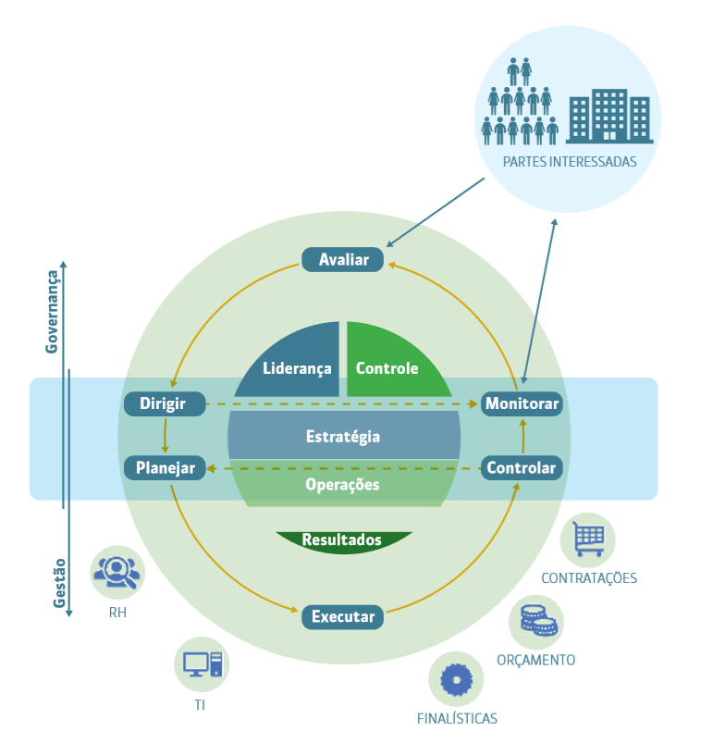
Governança das Contratações
Fig.: Referencial básico de governança organizacional, 2020.

Slide 28
Governança das Contratações
INSTRUMENTOS DA POLÍTICA DE GOVERNANÇA DE CONTRATAÇÕES:
- Plano de logística sustentável
- Plano anual de contratações
- Plano anual de capacitação
- Plano de tratamento de riscos do macroprocesso de contratações

Slide 29
Governança das Contratações
ALGUNS DESDOBRAMENTOS DA GOVERNANÇA DE CONTRATAÇÕES:
- Sustentabilidade em contratações;
- Gestão de pessoas por competências;
- Gestão de riscos em contratações;
- Integridade em contratações;
- Mapeamento dos fluxos do processo de contratações;

Slide 30
Governança das Contratações
(...) A governança e a implementação de controles internos e gestão de riscos na organizações é responsabilidade da alta administração. Irregularidades numerosas em contratos e transferências voluntárias , decorrentes de falhas sistêmicas nos processos de trabalho identificadas em sede de pretação de contas ordinárias, podem levar ao julgamento pela irregularidade das respectivas contas dos administradores. (Acórdão 1299/2022 – TCU – Primeira Câmara)
O dirigente máximo de órgão ou entidade da administração pública deve ser responsabilizado quando comprovada a omissão grave no seu dever de regulamentação e supervisão dos subordinados, não podendo se abster dessa função. (Acórdão 10434/2021 – TCU – Segunda Câmara)

Slide 31
GESTÃO POR COMPETÊNCIAS
DFD
ETP
TDR
EDITAL

Slide 32
Gestão por Competências
Art. 7º Caberá à autoridade máxima do órgão ou da entidade, ou a quem as normas de organização administrativa indicarem, promover gestão por competências e designar agentes públicos para o desempenho das funções essenciais à execução desta Lei que preencham os seguintes requisitos: [...]

Slide 33
Gestão por Competências
GESTÃO POR COMPETÊNCIAS:
Trata-se de um modelo gerencial com o propósito de orientar esforços para planejar, captar, desenvolver e avaliar, nos diferentes níveis da organização e das pessoas que dela participam, as competências necessárias à obtenção dos objetivos organizacionais.

Slide 34

Gestão por Competências
Fonte : https://carreira.com.br/explicamos-os-3-grupos-de-competencias-que-usamos-para-descrever-cargos/

Slide 35
Gestão por Competências
ETAPAS DA GESTÃO POR COMPETÊNCIA:
  - Implantação
    Quais os setores envolvidos no processo licitatório?
      Quantitativo de pessoal necessário para atuação de cada setor?
      Quais as atribuições e atuações dos agentes públicos para o desempenho da Lei nº 14.133/21?
      - Seleção
      - Carreiras, cargos e renumeração
      - Desenvolvimento e treinamento
      - Avaliação

Slide 36
Gestão por Competências
Art. 8º A licitação será conduzida por agente de contratação, (...)
(...)
§ 3º As regras relativas à atuação do agente de contratação e da equipe de apoio, ao funcionamento da comissão de contratação e à atuação de fiscais e gestores de contratos de que trata esta Lei serão estabelecidas em regulamento, e deverá ser prevista a possibilidade de eles contarem com o apoio dos órgãos de assessoramento jurídico e de controle interno para o desempenho das funções essenciais à execução do disposto nesta Lei.

Slide 37
Gestão por Competências
DECRETO Nº 11.246, DE 27 DE OUTUBRO DE 2022
Regulamenta o disposto no § 3º do art. 8º da Lei nº 14.133, de 1º de abril de 2021, para dispor sobre as regras para a atuação do agente de contratação e da equipe de apoio, o funcionamento da comissão de contratação e a atuação dos gestores e fiscais de contratos, no âmbito da administração pública federal direta, autárquica e fundacional.
AGENTE
DE CONTRATAÇÃO
EQUIPE
DE APOIO
Designação
Atuação e do funcionamento
COMISSÃO
DE
CONTRATAÇÃO
GESTORES E
FISCAIS DE CONTRATOS

Slide 38
Gestão por Competência
(...) a segregação de funções, princípio básico de controle interno que consiste na separação de atribuições ou responsabilidades entre diferentes pessoas, deve possibilitar o controle das etapas do processo de pregão por setores distintos e impedir que a mesma pessoa seja responsável por mais de uma atividade sensível ao mesmo tempo. (Grifamos, Acórdão 2.829/2015 – TCU – Plenário)
A Administração Pública tem o dever de promover a capacitação dos agentes públicos para atuar nos processos de licitação, e os agentes públicos têm o direito de receber a formação e a capacitação necessárias para o desempenho de suas atribuições. O Tribunal de Contas da União tem precedente deliberando que “de ciências de experiência e de capacitação para o exercício de suas atribuições não são causas excludentes de culpabilidade de membros de comissões de licitação, os quais podem ser responsabilizados solidariamente quando não agem com os devidos zelo e diligência e ocasionam grave ofensa ao ordenamento jurídico". (Grifamos, Acórdão 1.844/2019 – TCU – Plenário). Ainda segundo o Tribunal de Contas da União “a falta de capacitação do agente público para a realização de tarefa específica a ele atribuída não impede sua responsabilização por eventual prejuízo causado ao erário. Ciente de sua falta de capacidade para o exercício da tarefa, deve o agente reportar a situação aos seus superiores para se liberar da atividade, uma vez que, ao executá-la, assume os riscos inerentes aos resultados produzidos". (Grifamos, Acórdão 2.449/2018 – TCU – Plenário).

Slide 39
PLANO DE CONTRATAÇÕES ANUAL
ETP
GESTÃO DE RISCOS
TDR
EDITAL

Slide 40
Plano de Contratações Anual
Art. 12. No processo licitatório, observar-se-á o seguinte:
[...]
VII - a partir de documentos de formalização de demandas, os órgãos responsáveis pelo planejamento de cada ente federativo poderão, na forma de regulamento, elaborar plano de contratações anual, com o objetivo de racionalizar as contratações dos órgãos e entidades sob sua competência, garantir o alinhamento com o seu planejamento estratégico e subsidiar a elaboração das respectivas leis orçamentárias.

Slide 41
Plano de Contratações Anual
PLANO DE CONTRATAÇÕES ANUAL:
É o documento que consolida as demandas que o órgão ou a entidade planeja contratar no exercício subsequente ao ano de sua elaboração.
EXECUÇÃO
ANO SUBSEQUENTE
ELABORAÇÃO DO PCA
TODAS AS CONTRATAÇÕES
Incluídas as contratações diretas
e as contratações que envolvam recursos provenientes de empréstimo ou de doação

Slide 42
Plano de Contratações Anual
Exceções a elaboração do PCA:
  - Informações classificadas como sigilosas
  - Contratações realizadas por meio de concessão de suprimento de fundos
  - As dispensas previstas nos incisos VI, VII e VIII do caput do art. 75, NLLC.
  - As pequenas compras e a prestação de serviços de pronto pagamento (§ 2º do art. 95, NLLC).

Slide 43
Plano de Contratações Anual
DECRETO Nº 10.947, de 25 de janeiro DE 2022
Regulamenta o inciso VII do caput do art. 12 da Lei nº 14.133, de 1º de abril de 2021, para dispor sobre o plano de contratações anual e instituir o Sistema de Planejamento e Gerenciamento de Contratações no âmbito da administração pública federal direta, autárquica e fundacional.
PLANO DE CONTRATAÇÕES ANUAL
CALENDÁRIO DAS CONTRATAÇÕES

Slide 44
Plano de Contratações Anual
OBJETIVOS DO PCA (art. 5° do Decreto Nº 10.947, de 25 de janeiro de 2022)
  I. Racionalizar as contratações das unidades administrativas de sua competência, por meio da promoção de contratações centralizadas e compartilhadas, a fim de obter economia de escala, padronização de produtos e serviços e redução de custos processuais;
  II. Garantir o alinhamento com o planejamento estratégico, o plano diretor de logística sustentável e outros instrumentos de governança existentes;
  III. Subsidiar a elaboração das leis orçamentárias;

Slide 45
Plano de Contratações Anual
OBJETIVOS DO PCA (art. 5° do Decreto Nº 10.947, de 25 de janeiro de 2022)
  IV. Evitar o fracionamento de despesas;
  V. Sinalizar intenções ao mercado fornecedor, de forma a aumentar o diálogo potencial com o mercado e incrementar a competitividade.

Slide 46
Plano de Contratações Anual
Decreto nº 10.947/2022 - estabelece as ações, responsáveis e prazos a serem observados
PRAZO
AÇÕES
RESPONSÁVEL
ATÉ 1º/04
ANO DA ELABORAÇÃO
ELABORAÇÃO DOS DFD
ÁREA REQUISITANTE
OU ÁREA TÉCNICA
CONSOLIDAÇÃO DAS DEMANDAS
ATÉ 30/04
ANO DA ELABORAÇÃO
Plano de Contratações Anual
Calendário das Contratações
SETOR DE CONTRATAÇÕES
ATÉ 15/05
ANO DA ELABORAÇÃO
AUTORIDADE COMPETENTE
APROVAÇÃO DO PCA
ATÉ 30/05
ANO DA ELABORAÇÃO
DISPONIBILIZAÇÃO NO PNCP
E NO SÍTIO OFICIAL

Slide 47
Plano de Contratações Anual
REVISÃO E ALTERAÇÃO DO PCA
15/09 A 15/11
NO ANO DA ELABORAÇÃO
ADEQUAÇÃO À PROPOSTA ORÇAMENTÁRIA
ATÉ 15 DIAS APÓS
A APROVAÇÃO DA LOA
ADEQUAÇÃO AO ORÇAMENTO APROVADO
DURANTE O ANO DE
EXECUÇÃO DO PCA
MEDIANTE JUSTIFICATIVA APROVADA
PELA AUTORIDADE COMPETENTE

Slide 48
DOCUMENTO DE FORMALIZAÇÃO DA DEMANDA
DFD
ETP
GESTÃO DE RISCOS
TDR
EDITAL

Slide 49
Documento de Formalização da Demanda
Art. 12. No processo licitatório, observar-se-á o seguinte:
[...]
VII - a partir de documentos de formalização de demandas, os órgãos responsáveis pelo planejamento de cada ente federativo poderão, na forma de regulamento, elaborar plano de contratações anual, com o objetivo de racionalizar as contratações dos órgãos e entidades sob sua competência, garantir o alinhamento com o seu planejamento estratégico e subsidiar a elaboração das respectivas leis orçamentárias.

Slide 50
Documento de Formalização da Demanda
ELEMENTOS DO DFD (art. 8º do decreto 10.947/2022)
  - Justificativa da necessidade da contratação
  - Descrição sucinta do objeto
  - Quantidade a ser contratada
  - Estimativa preliminar do valor da contratação
  - Indicação da data pretendida para a conclusão da contratação
  - Grau de prioridade da compra ou da contratação em baixo, médio ou alto
  - Indicação de vinculação ou dependência com o objeto de outro DFD
  - Nome da área requisitante ou técnica com a identificação do responsável.

Slide 51
ESTUDO TÉCNICO PRELIMINAR
DFD
ETP
GESTÃO DE RISCOS
TDR
EDITAL

Slide 52
Estudo Técnico Preliminar
Art. 6º XX - estudo técnico preliminar: documento constitutivo da primeira etapa do planejamento de uma contratação que caracteriza o interesse público envolvido e a sua melhor solução e dá base ao anteprojeto, ao termo de referência ou ao projeto básico a serem elaborados caso se conclua pela viabilidade da contratação;

Slide 53
Estudo Técnico Preliminar
Art. 18. [...] § 1º O estudo técnico preliminar a que se refere o inciso I do caput deste artigo deverá evidenciar o problema a ser resolvido e a sua melhor solução, de modo a permitir a avaliação da viabilidade técnica e econômica da contratação, e conterá os seguintes elementos:

Slide 54
Estudo Técnico Preliminar
ADEQUAÇÃO
MERCADO
NOVAS TECNOLOGIAS
DISPONÍVEIS
DEMANDA
SOLUÇÃO
PROGRAMAÇÃO
ORÇAMENTÁRIA

Slide 55
Estudo Técnico Preliminar
Art. 18. [...] § 1º [...]
I - descrição da necessidade da contratação, considerado o problema a ser resolvido sob a perspectiva do interesse público;
- Identificar o problema e definir a real necessidade que ele gera, além de especificar o que se deseja alcançar com a contratação.

Slide 56
Estudo Técnico Preliminar
Art. 18. [...] § 1º [...]
II - demonstração da previsão da contratação no plano de contratações anual, sempre que elaborado, de modo a indicar o seu alinhamento com o planejamento da Administração;

Slide 57
Estudo Técnico Preliminar
Art. 18. [...] § 1º [...]
III - requisitos da contratação;
- Definir e justificar os requisitos indispensáveis;
- Buscar aderência a padrões do mercado;
- Definir requisitos que não limitem a competição e não deixem o órgão dependente da contratada;
- Identificar os normativos que devem ser observados pela solução contratada para o alcance dos objetivos esperados.

Slide 58
Estudo Técnico Preliminar
Art. 18. [...] § 1º [...]
IV - estimativas das quantidades para a contratação, acompanhadas das memórias de cálculo e dos documentos que lhes dão suporte, que considerem interdependências com outras contratações, de modo a possibilitar economia de escala;
- Utilizar séries históricas de contratos anteriores como parâmetro;
- Levantar a demanda existente;
- Buscar técnicas apropriadas para estimar a quantidade necessária ao alcance do resultado pretendido.

Slide 59
Estudo Técnico Preliminar
Art. 18. [...] § 1º [...]
V - levantamento de mercado, que consiste na análise das alternativas possíveis, e justificativa técnica e econômica da escolha do tipo de solução a contratar;
-Identificar a existência de novas metodologias, tecnologias ou inovações que melhor atendam às necessidades levantadas pela unidade demandante;
-Identificar como é feita a implantação da solução pelas empresas;
-Identificar a existência da solução em órgão público.

Slide 60
Estudo Técnico Preliminar
Art. 18. [...] § 1º [...]
VI - estimativa do valor da contratação, acompanhada dos preços unitários referenciais, das memórias de cálculo e dos documentos que lhe dão suporte, que poderão constar de anexo classificado, se a Administração optar por preservar o seu sigilo até a conclusão da licitação;
- Buscar o maior número de preços possíveis;
- Identificar o custo unitário e global;
- Levar em consideração todo o período de vigência do contrato;
- Anexar memorial de cálculo das estimativas de preço.

Slide 61
Estudo Técnico Preliminar
Art. 18. [...] § 1º [...]
VII - descrição da solução como um todo, inclusive das exigências relacionadas à manutenção e à assistência técnica, quando for o caso;
- Justificar o porquê da escolha da solução identificando os benefícios a serem alcançados;
- Levar em conta para a escolha da solução, além do custo, aspectos referentes à garantia, manutenção, insumos e aquisição de ativos.

Slide 62
Estudo Técnico Preliminar
Art. 18. [...] § 1º [...]
VIII - justificativas para o parcelamento ou não da contratação;
Art. 40, V, "b", da NLLC. [...] V - atendimento aos princípios: [...] b) do parcelamento, quando for tecnicamente viável e economicamente vantajoso;
- Planejar a contratação da solução em sua totalidade;

Slide 63
Estudo Técnico Preliminar
Art. 18. [...] § 1º [...]
IX - demonstrativo dos resultados pretendidos em termos de economicidade e de melhor aproveitamento dos recursos humanos, materiais e financeiros disponíveis;
- Demonstrar o alinhamento às necessidades da área demandante, a economicidade e a eficiência na utilização dos recursos financeiros e humanos;
- Especificar os resultados pretendidos com a contratação, ancorados no interesse público.

Slide 64
Estudo Técnico Preliminar
Art. 18. [...] § 1º [...]
X - providências a serem adotadas pela Administração previamente à celebração do contrato, inclusive quanto à capacitação de servidores ou de empregados para fiscalização e gestão contratual;
- Identificar a necessidade de capacitação e o quantitativo de gestores e fiscais contratuais;
- Verificar a necessidade de adequação na infraestrutura tecnológica e física;
- Identificar possíveis alterações no processo de trabalho e/ou rotina.

Slide 65
Estudo Técnico Preliminar
Art. 18. [...] § 1º [...]
XI - contratações correlatas e/ou interdependentes;
  Contratações correlatas: aquelas cujos objetos sejam similares ou correspondentes entre si;
  Contratações interdependentes: aquelas que, por guardarem relação direta na execução do objeto, devem ser contratadas juntamente para a plena satisfação da necessidade da Administração;
- Verificar se a solução escolhida poderá ter influência com outros contratos vigentes e providenciar o alinhamento;
- Verificar a necessidade de outras contratações interdependentes.

Slide 66
Estudo Técnico Preliminar
Art. 18. [...] § 1º [...]
XII - descrição de possíveis impactos ambientais e respectivas medidas mitigadoras, incluídos requisitos de baixo consumo de energia e de outros recursos, bem como logística reversa para desfazimento e reciclagem de bens e refugos, quando aplicável;
- Identificar os possíveis impactos ambientais e as respectivas medidas para mitiga-los.

Slide 67
Estudo Técnico Preliminar
Art. 18. [...] § 1º [...]
XIII - posicionamento conclusivo sobre a adequação da contratação para o atendimento da necessidade a que se destina.
- Elaborar, de acordo com todas as análises do estudo preliminar, um parecer informando sobre a viabilidade da contratação, consignando a existência de orçamento disponível para a contratação, inclusive naquelas que se estendam por vários exercícios.

Slide 68
Estudo Técnico Preliminar
§ 2º O estudo técnico preliminar deverá conter ao menos os elementos previstos nos incisos I, IV, VI, VIII e XIII do § 1º deste artigo e, quando não contemplar os demais elementos previstos no referido parágrafo, apresentar as devidas justificativas.
  DESCRIÇÃO DA NECESSIDADE
  ESTIMATIVA DE QUANTIDADES
  ESTIMATIVA DO VALOR DA CONTRATAÇÃO
  PARCELAMENTO OU NÃO DA CONTRATAÇÃO
  POSICIONAMENTO CONCLUSIVO

Slide 69
Estudo Técnico Preliminar
Exceções à elaboração do ETP:
É facultada nas seguintes hipóteses
  - Dispensa por conta do valor (incisos I e II, do art. 75, NLLC);
  - Nos casos de guerra, estado de defesa, estado de sítio, intervenção federal ou de grave perturbação da ordem (inciso VII do art. 75, NLLC);
  - Contratação emergencial (inciso VIII do art. 75, NLLC);
  - Contratação remanescente (§ 7º do art. 90, NLLC).
É dispensada na hipótese
  - Prorrogação contratual

Slide 70
GERENCIAMENTO DE RISCO
DFD
ETP
GESTÃO DE RISCOS
TDR
EDITAL

Slide 71
Gerenciamento de Risco
Art. 18. A fase preparatória do processo licitatório é caracterizada pelo planejamento e deve compatibilizar-se com o plano de contratações anual de que trata o inciso VII do caput do art. 12 desta Lei , sempre que elaborado, e com as leis orçamentárias, bem como abordar todas as considerações técnicas, mercadológicas e de gestão que podem interferir na contratação, compreendidos: [...]
X - a análise dos riscos que possam comprometer o sucesso da licitação e a boa execução contratual;

Slide 72
Gerenciamento de Risco
Art. 169. As contratações públicas deverão submeter-se a práticas contínuas e permanentes de gestão de riscos e de controle preventivo, inclusive mediante adoção de recursos de tecnologia da informação, e, além de estar subordinadas ao controle social, sujeitar-se-ão às seguintes linhas de defesa:
(...)

Slide 73
Gerenciamento de Risco
RISCO – possibilidade de que um evento afete negativamente o alcance de objetivos.
OPORTUNIDADE – possibilidade de que um evento afete positivamente o alcance de objetivos.
GESTÃO DE RISCOS – atividades coordenadas para dirigir e controlar a organização no que se refere a riscos e oportunidades.
NEGATIVO
(RISCO)
EVENTO
POSITIVO
(OPORTUNIDADES)

Slide 74
Gerenciamento de Risco
ETAPAS PARA REALIZAR GESTÃO DE RISCO:
Identificação dos riscos
Análise dos riscos
Avaliação dos riscos
Tratamento dos riscos
- Ação de contingência

Slide 75
Gerenciamento de Risco
IDENTIFICAR OS EVENTOS QUE PODEM IMPACTAR NEGATIVAMENTE OS OBJETIVOS E RESULTADOS
IDENTIFICAR OS OBJETIVOS E OS RESULTADOS
DESCREVER A FORMA DE IMPACTO DE CADA RISCO

Slide 76
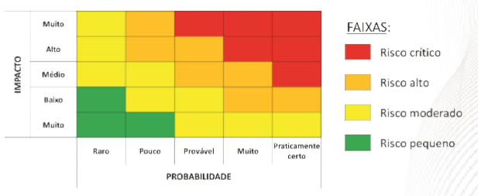
Gerenciamento de Risco
AVALIAR O GRAU DO IMPACTO
DO RISCO
AVALIAR A PROBABILIDADE
DO RISCO
DEFINIR O
NÍVEL DO RISCO

Slide 77
Gerenciamento de Risco
EVITAR
Descontinuidade a atividade, interromper o processo de trabalho
Compartilhar o risco com terceiros, como no caso dos seguros
COMPARTILHAR
Desenvolver e implementar para evitar que os risco se concretize e/ou medidas para atenuar o impacto e as consequências ocorra
MITIGAR
Não há necessidade de adotar quaisquer medidas. Considerar se é o caso de monitorar ao longo do tempo
ACEITAR

Slide 78
Gerenciamento de Risco
Art. 6º XXVII - matriz de riscos: cláusula contratual definidora de riscos e de responsabilidades entre as partes e caracterizadora do equilíbrio econômico-financeiro inicial do contrato, em termos de ônus financeiro decorrente de eventos supervenientes à contratação, contendo, no mínimo, as seguintes informações:
a) listagem de possíveis eventos supervenientes à assinatura do contrato que possam causar impacto em seu equilíbrio econômico-financeiro e previsão de eventual necessidade de prolação de termo aditivo por ocasião de sua ocorrência;

Slide 79
Gerenciamento de Risco
b) no caso de obrigações de resultado, estabelecimento das frações do objeto com relação às quais haverá liberdade para os contratados inovarem em soluções metodológicas ou tecnológicas, em termos de modificação das soluções previamente delineadas no anteprojeto ou no projeto básico;
c) no caso de obrigações de meio, estabelecimento preciso das frações do objeto com relação às quais não haverá liberdade para os contratados inovarem em soluções metodológicas ou tecnológicas, devendo haver obrigação de aderência entre a execução e a solução predefinida no anteprojeto ou no projeto básico, consideradas as características do regime de execução no caso de obras e serviços de engenharia;

Slide 80
Gerenciamento de Risco
Art. 22. O edital poderá contemplar matriz de alocação de riscos entre o contratante e o contratado, [...]
§ 1º A matriz de que trata o caput deste artigo deverá promover a alocação eficiente dos riscos de cada contrato e estabelecer a responsabilidade que caiba a cada parte contratante, bem como os mecanismos que afastem a ocorrência do sinistro e mitiguem os seus efeitos, caso este ocorra durante a execução contratual.

Slide 81
Gerenciamento de Risco
§ 2º O contrato deverá refletir a alocação realizada pela matriz de riscos, especialmente quanto:
I - às hipóteses de alteração para o restabelecimento da equação econômico-financeira do contrato nos casos em que o sinistro seja considerado na matriz de riscos como causa de desequilíbrio não suportada pela parte que pretenda o restabelecimento;
II - à possibilidade de resolução quando o sinistro majorar excessivamente ou impedir a continuidade da execução contratual;

Slide 82
Gerenciamento de Risco
III - à contratação de seguros obrigatórios previamente definidos no contrato, integrado o custo de contratação ao preço ofertado.
§ 3º Quando a contratação se referir a obras e serviços de grande vulto ou forem adotados os regimes de contratação integrada e semi-integrada, o edital obrigatoriamente contemplará matriz de alocação de riscos entre o contratante e o contratado.
§ 4º Nas contratações integradas ou semi-integradas, os riscos decorrentes de fatos supervenientes à contratação associados à escolha da solução de projeto básico pelo contratado deverão ser alocados como de sua responsabilidade na matriz de riscos.

Slide 83
Gerenciamento de Risco
MATRIZ DE ALOCAÇÃO DE RISCO
Equilíbrio econômico-financeiro inicial do contrato X Ônus financeiro decorrente de eventos supervenientes à contratação
  - Estabelecer a responsabilidade que caiba a cada parte contratante
  - Contratação de seguros obrigatórios previamente definidos no contrato, integrado o custo de contratação ao preço ofertado.
  - Prolação de termo aditivo

Slide 84
Gerenciamento de Risco
  - Inovação em soluções metodológicas ou tecnológicas: obrigações de resultado x obrigações de meio (frações do objeto)
  - Sinistro seja considerado na matriz de riscos como causa de desequilíbrio não suportada pela parte que pretenda o restabelecimento;
  - Sinistro majorar excessivamente ou impedir a continuidade da execução contratual;

Slide 85
Gerenciamento de Risco
As contratações públicas submetem-se às práticas contínuas e permanentes de gestão de riscos e de controles internos previstos na Lei n. 14.133/2021, que devem ser implementadas em todo o macroprocesso de contratação, não se limitando à atuação de uma estrutura administrativa de controle interno. Enunciado n.º 20 – Conselho Federal de Justiça

Slide 86
TERMO DE REFERÊNCIA
PROJETO BÁSICO
DFD
ETP
GESTÃO DE RISCOS
TDR
EDITAL

Slide 87
Termo de Referência
COMPRAS E SERVIÇOS EM GERAL
TERMO DE
REFERÊNCIA
OBRAS OU SERVIÇOS DE ENGENHARIA
PROJETO
BÁSICO

Slide 88
Termo de Referência
Art. 6. XXIII - termo de referência: documento necessário para a contratação de bens e serviços, que deve conter os seguintes parâmetros e elementos descritivos:
a) definição do objeto, incluídos sua natureza, os quantitativos, o prazo do contrato e, se for o caso, a possibilidade de sua prorrogação;
b) fundamentação da contratação, que consiste na referência aos estudos técnicos preliminares correspondentes ou, quando não for possível divulgar esses estudos, no extrato das partes que não contiverem informações sigilosas;

Slide 89
Termo de Referência
c) descrição da solução como um todo, considerado todo o ciclo de vida do objeto;
d) requisitos da contratação;
e) modelo de execução do objeto, que consiste na definição de como o contrato deverá produzir os resultados pretendidos desde o seu início até o seu encerramento;
f) modelo de gestão do contrato, que descreve como a execução do objeto será acompanhada e fiscalizada pelo órgão ou entidade;

Slide 90
Termo de Referência
g) critérios de medição e de pagamento;
h) forma e critérios de seleção do fornecedor;
i) estimativas do valor da contratação, acompanhadas dos preços unitários referenciais, das memórias de cálculo e dos documentos que lhe dão suporte, com os parâmetros utilizados para a obtenção dos preços e para os respectivos cálculos, que devem constar de documento separado e classificado;
j) adequação orçamentária;

Slide 91
Termo de Referência
COMPRAS Art. 40. § 1º O termo de referência deverá conter os elementos previstos no inciso XXIII do caput do art. 6º desta Lei, além das seguintes informações:
I - especificação do produto, preferencialmente conforme catálogo eletrônico de padronização, observados os requisitos de qualidade, rendimento, compatibilidade, durabilidade e segurança;

Slide 92
Termo de Referência
COMPRAS Art. 40. § 1º [...]
II - indicação dos locais de entrega dos produtos e das regras para recebimentos provisório e definitivo, quando for o caso;
III - especificação da garantia exigida e das condições de manutenção e assistência técnica, quando for o caso.

Slide 93
Termo de Referência
A definição precisa e suficiente do objeto licitado constitui regra indispensável da competição, até mesmo como pressuposto do postulado de igualdade entre os licitantes, do qual é subsidiário o princípio da publicidade, que envolve o conhecimento, pelos concorrentes potenciais das condições básicas da licitação, constituido, na hipótese particular da licitação para compra, a quantidade demandada uma das especificações mínimas e essenciais à definição do objeto do pregão. Súmula n◦ 177 do TCU
Definições inadequadas ou insuficientes do objeto e o detalhamento impreciso dos serviços contratados no projeto básico também contribuem para equivocada estimativa de preços, pois alguns itens contratados mostram-se, muitas vezes, desnecessários ao longo da execução contratual. Acórdão n ◦ 54/2012 – TCU Plenário

Slide 94
Projeto Básico
Art. 6º XXV - projeto básico: conjunto de elementos necessários e suficientes, com nível de precisão adequado para definir e dimensionar a obra ou o serviço, ou o complexo de obras ou de serviços objeto da licitação, elaborado com base nas indicações dos estudos técnicos preliminares, que assegure a viabilidade técnica e o adequado tratamento do impacto ambiental do empreendimento e que possibilite a avaliação do custo da obra e a definição dos métodos e do prazo de execução, devendo conter os seguintes elementos:
(...)

Slide 95
Projeto Básico
XIX - Representação | Desabamento de teto escolar | Irregularidades em procedimento licitatório | Reparação do dano pela empresa | Aplicação de multa ao gestor.A Segunda Câmara julgou Representação ofertada por Vereadores de município jurisdicionado, que noticiava o desmoronamento do teto de uma escola municipal, fato ocorrido dois meses após a reforma do prédio por empresa contratada pela Prefeitura. No curso da instrução, restou comprovado que: o Projeto Básico da licitação não teria detalhado a estrutura de madeira que deveria compor o telhado; não fora elaborada portaria de designação do fiscal do contrato; e não teriam sido lavrados Termos de Recebimento Provisório e Definitivo da obra. Noticio-se que, ainda que a empresa contratada tenha providenciado a reparação do dano estrutural sem novos custos para o Município – o que afastou a responsabilização da construtora por dano causado ao erário –, o Colegiado reconheceu que as graves falhas formais no processo de contratação trouxeram sérios riscos à integridade física dos alunos e funcionários, o que justificou a imposição de sanção pecuniária ao Prefeito. (...)

Slide 96
Projeto Básico
(...)No Voto condutor do julgamento, o Relator, Conselheiro Antônio Gilberto de Oliveira Jales, indicou que “a Inspetoria de Controle Externo apontou que a provável causa do desmoronamento do telhado teria sido alguma falha na estrutura de madeira, cujo detalhamento não fora realizado de maneira apropriada num projeto básico” e ressaltou que “embora não tenha havido efetivo dano ao Erário ou vítimas em decorrência do evento narrado na denúncia, a inobservância das formalidades supracitadas, em especial a ausência de um projeto básico detalhado correspondente à estrutura do telhado, poderia ter gerado consequências irreparáveis”. (Acórdão nº 162/2022-TCE/RN, em 31/05/2022, 2ª Câmara).

Slide 97
EDITAL
DFD
ETP
GESTÃO DE RISCOS
TDR
EDITAL

Slide 98
Edital
Art. 5º Na aplicação desta Lei, serão observados os princípios da legalidade, da impessoalidade, da moralidade, da publicidade, da eficiência, do interesse público, da probidade administrativa, da igualdade, do planejamento, da transparência, da eficácia, da segregação de funções, da motivação, da vinculação ao edital, do julgamento objetivo, da segurança jurídica, da razoabilidade, da competitividade, da proporcionalidade, da celeridade, da economicidade e do desenvolvimento nacional sustentável, assim como as disposições do Decreto-Lei nº 4.657, de 4 de setembro de 1942 (Lei de Introdução às Normas do Direito Brasileiro) .

Slide 99
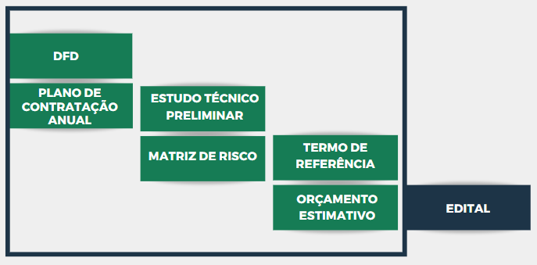
Edital
Deverá ser elaborado com base no ETP e no Termo de Referência

Slide 100
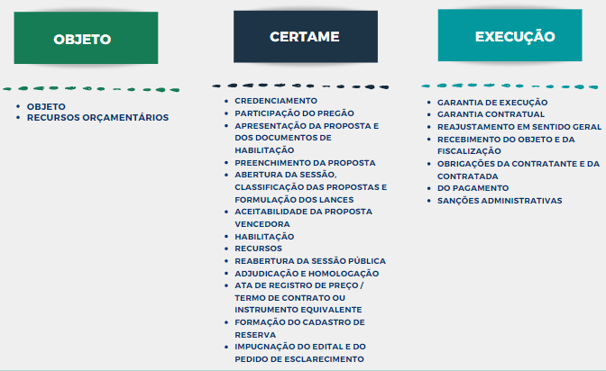
Edital

Slide 101
Edital
...Penaliza o assessor jurídico, além de outros agentes públicos, alega falhas e irregularidades no edital, como restrição de competitividade, decorrentes de requisitos de habilitação, e também de contratação direta inadequada... (Acórdão 756/22 – Plenário TCU)
O atraso injustificado na execução de obras públicas é ocorrência grave, de maneira que o órgão contratante tem o dever de adotar as medidas cabíveis para aplicar as multas contratuais e demais penalidades previstas em lei. (Acórdão 675/22 – Plenário TCU)

Slide 102
Edital
- CONTROLE PRÉVIO PELO ÓRGÃO DE ASSESSORAMENTO JURÍDICO (Art. 53, NLLC)
- PUBLICIDADE (Art. 54, NLLC):
  Obrigatório
      - Edital e seus anexos - Portal Nacional de Contratações Públicas (PNCP)
      - Extrato do Edital - Diário Oficial da União, do Estado, do Distrito Federal
      ou do Município
  Facultativo
    - Edital e de seus anexos - Sítio eletrônico oficial do ente federativo do
    órgão ou entidade responsável pela licitação

Slide 103

Obrigada !

